Slide 1

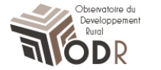

La différenciation au sein des produits issus de l’agriculture biologique en Europe : cas des marques régionales françaises et des standards privés en Allemagne et au Royaume-Uni
25/01/2016
Stage réalisé par Margot Tysebaert
du 07/09/2015 au 31/01/2016,
et encadré par Marion Desquilbet,
Sylvette Monier-Dilhan
et Thomas Poméon

Slide 2
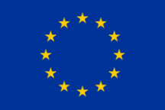


②
25/01/2016
La bio dans le monde…
Marché mondial de la bio en croissance :
En 2000, 20 milliards de $ → Aujourd’hui, > 70 milliards de $
La bio et l’UE…
→ 1991 : premier règlement bio UE pour productions végétales
→ 1999 : premier règlement bio UE pour productions animales
→ 2007 : dernière réforme du standard bio européen
→ Aujourd’hui : réforme en cours
Le logo AB,
logo bio français depuis 1985
L’Eurofeuille ,
logo bio européen depuis 2010
→ Aujourd’hui en Europe :
coexistence d’une réglementation européenne (standard public)
et de standards privés

Slide 3

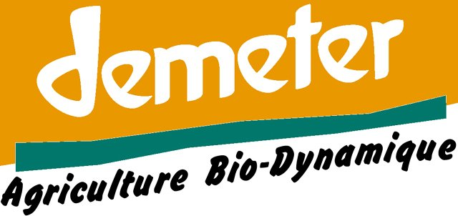



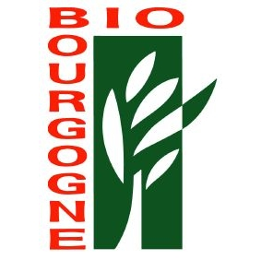

③
25/01/2016
Il y a 2 ans, une autre stagiaire…

Slide 4
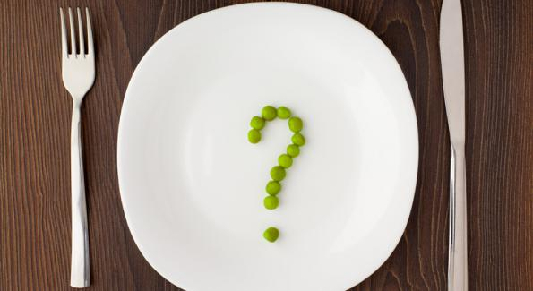
④
25/01/2016
Nos objectifs, nos questions…
→ Etat des lieux des standards privés en Europe : quels standards existent ?
→ leur histoire, leurs exigences, leur place dans le marché bio européen, leurs débouchés : qu’est-ce qui les caractérise ?
→ Pourquoi de tels standards subsistent alors qu’il existe une réglementation européenne ?

Slide 5
5
Méthode
25/01/2016
Recherche biblio
Entretiens
France
Alsace Bio
Bio di Corsica
Emilie Claudet, CIVAM BIO Corse
Marque Bio Rhône-Alpes
Caroline Girard, Organics Cluster
Mon Bio Pays de la Loire
Nadia Zarioh, Interbio et syndicat des transformateurs bio
Paysan Bio Lorrain
Valérie François, Directrice Paysan Bio Lorrain
Saveurs Paris – Ile de France Bio
Bénédicte Dupont, Directrice adjointe CERVIA Ile-de-France
Allemagne
Bioland
Eckhard Reiners, Responsabe standards
EcoWellness
Stefan Tomek, PDG groupe EcoWellness
Royaume-Uni
Soil Association
Isabel Griffiths, Responsable standards
Demeter
Tarry Bolger, Directeur général de la Biodynamic Association Certification
Europe
Ecocert
Julien Pezet, Service contrôles de marques privées
FNAB
Juliette Leroux, Chargée des affaires européennes

Slide 6
Plan
6
Plan
25/01/2016
Etat des lieux de l’agriculture biologique dans le monde et en Europe
  Production
  Consommation
Les marques régionales en France
Standards privés à l’étranger
  En Allemagne
  Au Royaume-Uni

Slide 7
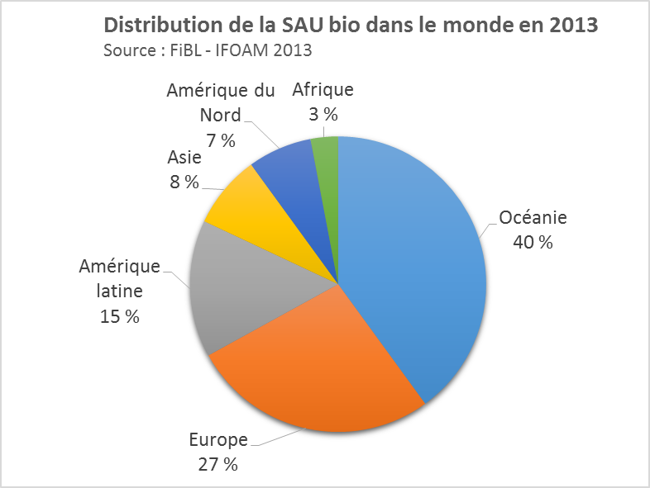
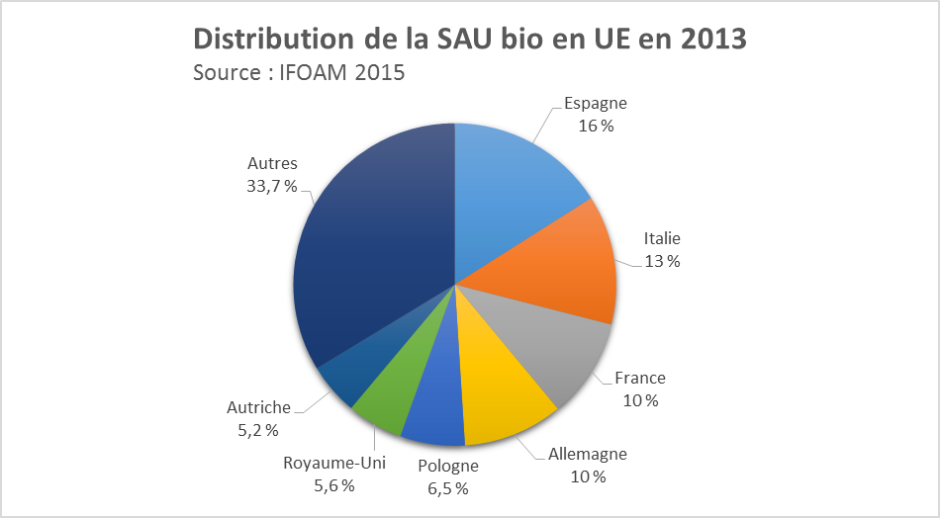
7
25/01/2016
Marché de l’agriculture biologique dans le monde et en Europe
  Production
Place de l’UE dans le monde :
→ 27 % de SAU d’Europe, soit 10,2 millions d’ha en bio
→ 2ème région du monde pour sa SAU bio
→ 5,7 % de sa SAU totale est en bio (ou en conversion)
SAU bio des pays européens :
→ France : 3ème de l’UE
→ Allemagne : 4ème de l’UE
→ RU : 6ème de l’UE
Notes:
2ème graphe : ATTENTION ici classement des pays européens en fonction de leur SAU bio en hectares.
MAIS si on regarde le % de SAU bio / % de SAU totale de chaque pays européen, le classement est bien différent :
Autriche : 19,5 % de sa SAU en bio
Suède : 16,3 %
Estonie : 16 %
…
13. Allemagne : 6,4 %
18. France : 3,9 %
21. RU : 3,3 %

Slide 8
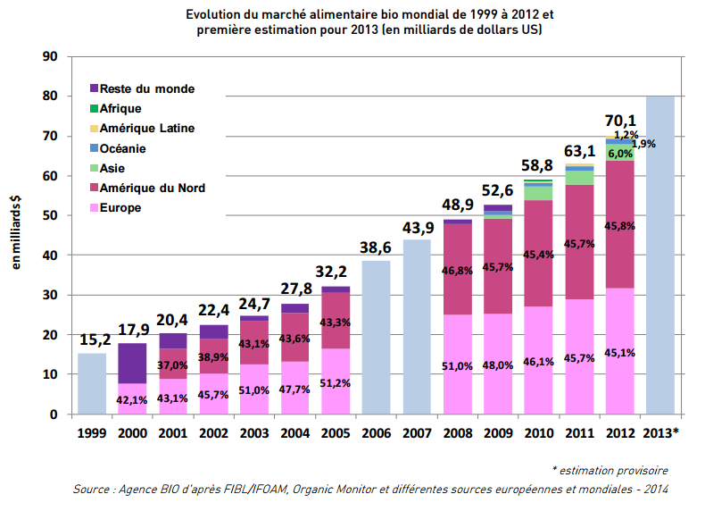
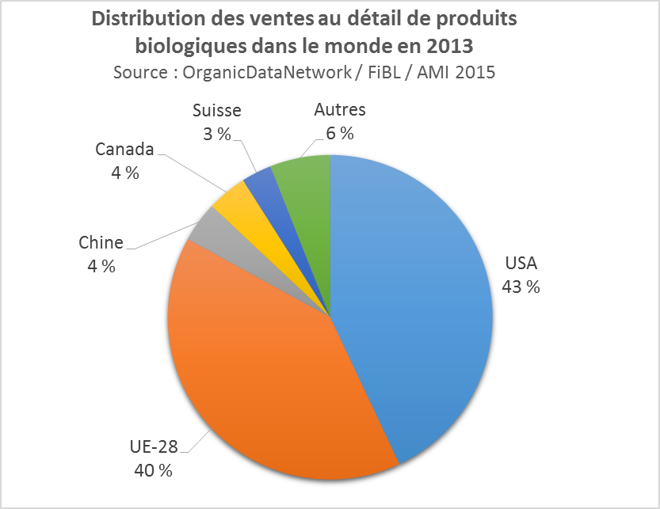
8
  2. Consommation
25/01/2016
Un marché mondial en croissance…
→ X 4 depuis 2000
→ Aujourd’hui > 70 milliards de $
… dominé par les Etats-Unis et l’UE

Slide 9
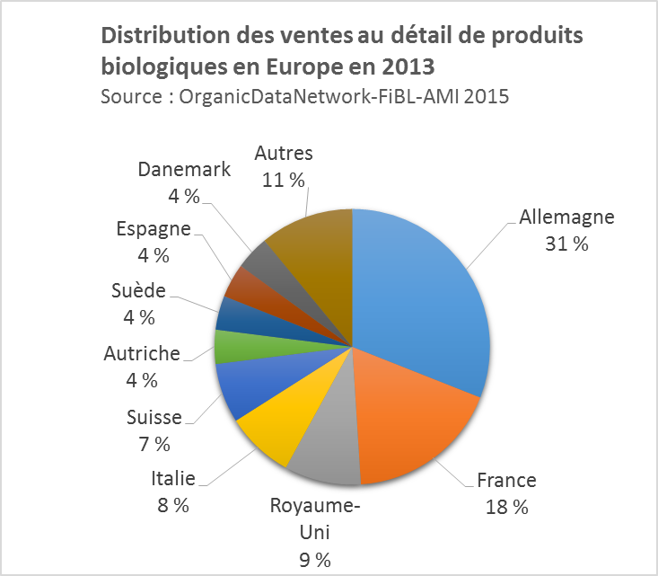
9
25/01/2016
Le marché bio de l’UE est dominé
par l’Allemagne, la France et le Royaume-Uni…
… qui représentent à eux trois plus de la moitié
des ventes au détail de produits bio de l’UE
→ D’où choix d’étudier ces 3 pays

Slide 10
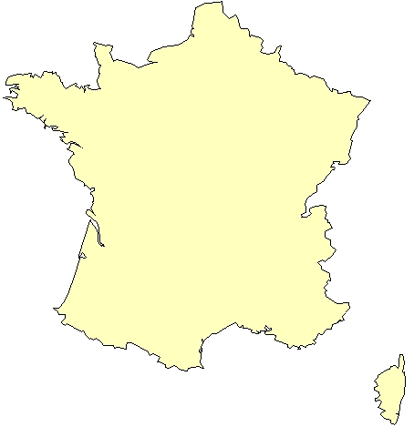





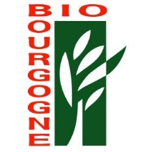



10
25/01/2016
2. Les marques régionales étudiées en France

Slide 11
11
Quelle histoire, quels fondements ?
25/01/2016
 | Création | Effectifs | Fondements (en + du regl. UE) | Exigences
Alsace Bio | 2004 | Début : 35 Auj. : 2 (producteurs) | Charte | -Ferme en Alsace et 100% bio -Protection environnement -Transparence chaîne production
Bio di Corsica | 2013 | 30 producteurs | Cahiers des charges par type de production | -Production 100% bio et 100% Corse -Ferme majoritairement bio -Production végétale : amendements organiques et 100% Corse, plants 100% Corse -Production animale : nés et élevés en Corse, alimentation 100% Corse
Paysan Bio Lorrain | 2004 | Début : 20 Auj. : 5 (producteurs) | Autrefois cahier des charges | Produits et transformés en Lorraine
Bio Rhône-Alpes | Charte 2010 - Marque 2015 | 30 entreprises transfo. | Cahier des charges jusqu’en 2015 | Auj. : Siège social en RA et transfo en RA Rq : Pas d’obligation pour les matières premières
Mon Bio Pays de la Loire | 2012 | 35 entreprises transfo. → Seules 3 vraiment impliquées | Charte | Fabrication en Pays de la Loire Rq : Pas d’obligation pour les matières premières
Saveurs-Paris-Ile-de-France Bio | 2011 | 51 adhérents bio au Cervia | Charte pour Saveurs-Paris-Ile-de-France mais pas pour la bio | Pour Saveurs Paris IdF : 50% MP IdF + promotion métiers agricoles/agroalimentaires, utilisation NRJ renouvelables, productions de qualités (Bio, Label Rouge)

Slide 12
12
25/01/2016
Pourtant le local est bien une tendance actuelle…
Aujourd’hui, développement des marchés locaux. Le local se développe, mais pas nécessairement par ces marques régionales.
Ces marques mettent en avant un manque de moyens financiers les empêchant de se développer.
→ Des difficultés à faire connaître et reconnaître leurs marques
→ Des actions collectives autour de la logistique, du marketing, de la communication…

Slide 13
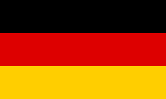

13
25/01/2016
3. Standards privés à l’étranger
L’Allemagne et le RU, deux situations très différentes de la France…
 | France | Allemagne | RU
% SAU bio dans le pays | 3,90% | 6,40% | 3,30%
Place du pays dans l'UE en termes de ventes de produits bio | 2ème (18 % des ventes de l'UE) | 1er (31 % des ventes de l'UE) Rq : consommateurs + sensibles aux problèmes environnementaux | 3ème (9 % des ventes de l'UE)
Emergence des standards privés | Dans les années 2000, sauf pour Demeter et Nature et Progrès (1972) | Avant la mise en place de la réglementation bio UE
 | BioBreizh : 2002, Bio Solidaire : 2009, Bio Cohérence : 2010 | Bioland : 1978, Naturland : 1982, Demeter : 1932 | Soil Association : 1946, Demeter : 1932
Effectifs : % des producteurs bio sous standards privés | ≈ 9 % | ≈ 52 % | ≈ 56 %

Slide 14


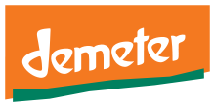
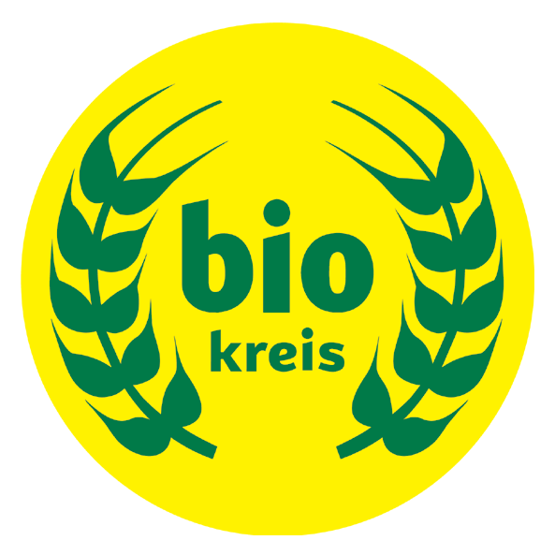



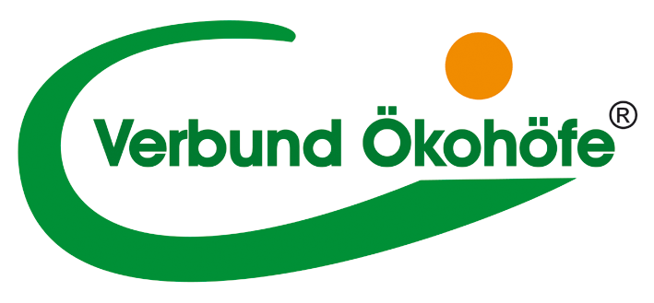

14
25/01/2016
1. En Allemagne
5 906 producteurs
80 % des producteurs bio allemands
sous standards privés
2 638 producteurs
1476 producteurs
982 producteurs
621 producteurs
Au total :
12 420 producteurs
→ 52 % des producteurs bio
719 458 ha
→ 66 % de la SAU bio
357 producteurs
246 producteurs
152 producteurs
42 producteurs
Notes:
Pour avoir une idée de la taille des standards je me suis basée sur le nb de producteurs. Concernent aussi transformateurs mais pas chiffres précis.

Slide 15
15
Quelles exigences ?
25/01/2016
Base : réglementation bio UE
+
De manière générale, les standards privés allemands sont exigeants pour la fertilisation, la couverture des sols en hiver, et l’origine des ressources
Quelques points des cahiers des charges
 | Mixité bio/conv. sur l’EA | Aliment. animale et lien au sol (% sur EA) | Fertilisation des sols | Contamination pdts transfo. OGM | Additifs pdts transfo. | Volet social
Règlement bio UE | Autorisée | Herbivore : 60%, Porcs et volailles : 20% | Apport fumier : max. 170 kg N/ha/an Pas de limite d’N totale | Seuil à 0,9 % | 49 additifs autorisés | Non spécifié
Bioland | Interdite | Herbivore : 60%, Porcs et volailles : 50% | Au total, max. 112 kg N/ha/an | Interdite, seuil non défini | 24 additifs autorisés | Dans le cahier des charges
Naturland | Interdite | Herbivore : 60%, Porcs et volailles : 50% | Au total, max. 112 kg N/ha/an | Interdite, seuil non défini | __ | Dans le cahier des charges (important car rayonnement international)

Slide 16
16
25/01/2016
Contrôle et certification, quelle procédure ?
→ Grilles de contrôle et de sanctions mise en place par les gestionnaires de la marque.
→ Signature d’une convention entre l’organisme gestionnaire de la marque et l’OC.
→ Formation des contrôleurs de l’OC.
→ Contrôle par des OC indépendants dont Ecocert, ABCert, BCS Öko-Garantie...
→ Certification par l’organisme gestionnaire de la marque.
→ Contrôles réguliers de l’OC par les gestionnaires de marques.

Slide 17

17
25/01/2016
2. Au Royaume-Uni
A part Demeter, la Soil Association est le seul standards bio privé au RU
      → 2 001 producteurs = 54 % des producteurs bio
      → 1 804 transformateurs = 73 % des transformateurs bio
      → Certifie + de 70 % des produits bio vendus au RU
Principes mis en avant par la Soil Association :
→ Bien-être animal
→ Conservation de la nature
 | Mixité bio/conv sur l’EA | Aliment. animale et lien au sol (% sur EA) | Contamination pdts transfo. OGM | Nb poules pondeuses dans même bâtiment | Accès extérieur pour les volailles | Mutilations (ex : dents, queues, castration physique porcs)
Règlement bio UE | Autorisée | Herbivore : 60%, Porcs et volailles : 20% | Seuil à 0,9 % | Max. 3000 | Min. 1/3 de leur vie | Autorisées sous certaines condtions
Soil Association | Interdite | Herbivore : 60%, Porcs et volailles : 20% | Seuil à 0,1 % | Max. 2000 | En permanence | interdites

Slide 18
18
25/01/2016
Contrôle et certification, quelle procédure ?
Depuis 1970, deux entités indépendantes :
→ La Soil Association, qui possède les standards
→ La Soil Association Certification, qui contrôle et certifie
La SA Certification certifie aussi selon le standards bio UE mais + de 90 % de ses opérateurs choisissent la double certification.
→ Symbole de la SA très connu auprès des consommateurs britanniques

Slide 19
19
Demeter
25/01/2016
Marque de l’agriculture biodynamique, déposée en 1932
Mouvement fondé en 1924 en s’inspirant des idées de Rudolph Steiner
Marque internationale → Réseau Demeter International (18 pays du monde)
Objectifs :
Mise en place de standards minimum internationaux
Harmonisation de la certification dans le monde
Certifier des opérateurs dans des pays n’ayant pas d’organisation Demeter
 | France | Allemagne | RU
SAU (ha) [Rg mondial] | 9 873 [3] | 72 588 [1] | 4 309 [9]
Nb Fermes [Rg mondial] | 439 [3] | 1 476 [1] | 96 [13]
Nb transfo. [Rg mondial] | 31 [7] | 368 [1] | 38 [6]
Nb distrib. [Rg mondial] | 38 [2] | 56 [1] | 9 [8]
Notes:
60 pays au total

Slide 20
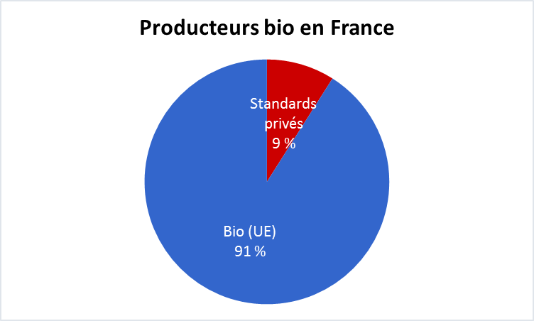
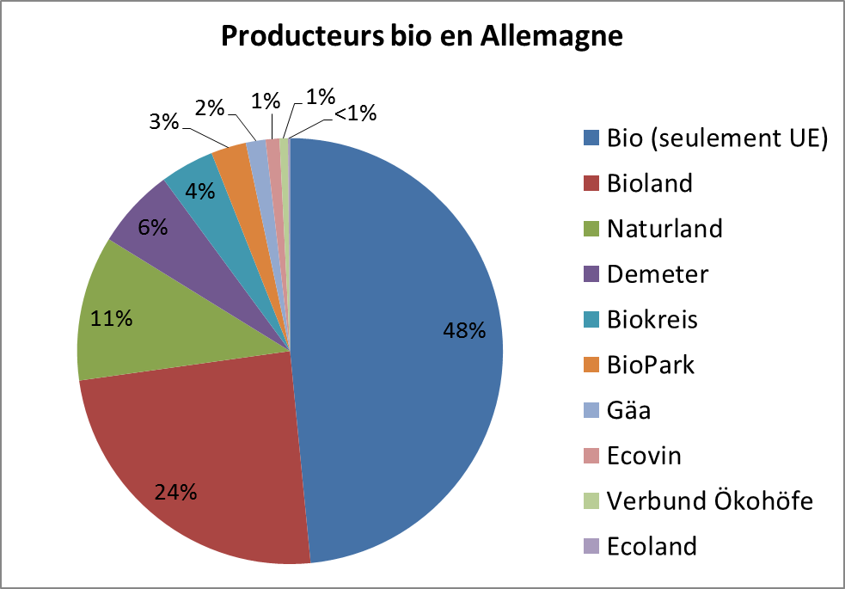
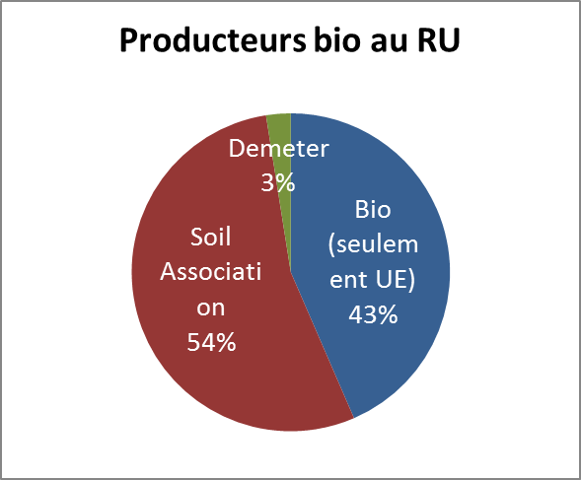
20
25/01/2016
Standards privés en France, en Allemagne et au RU

Slide 21
21
Conclusion
25/01/2016
Etat des lieux des standards privés en Europe
→ France, Allemagne et Royaume-Uni car 3 premiers marchés bio européens
Leurs caractéristiques
→ Cahiers de charges + contraignants que règlement UE
→ Allemagne et RU : des standards + vieux qu’en France
La dynamique de ces standards
→ En France, les pionniers subsistent et de nouveaux ont émergé en réaction à la législation UE – les marques régionales ont du mal à émerger
→ Allemagne et RU : standards bien + présents qu’en France, se maintiennent
Pourquoi de tels standards subsistent alors qu’il existe une réglementation européenne ?
→ En France : petits mais restent présents par le ciblage d’une clientèle en magasins spécialisés
→ Allemagne et RU : poids de l’histoire, connus par les consommateurs, le standards UE = standard de base

Slide 22
21
25/01/2016
Merci !

